Slide 1

به نام نامی دوست که هرچه دارم از وجود بی همتای اوست...

Slide 2
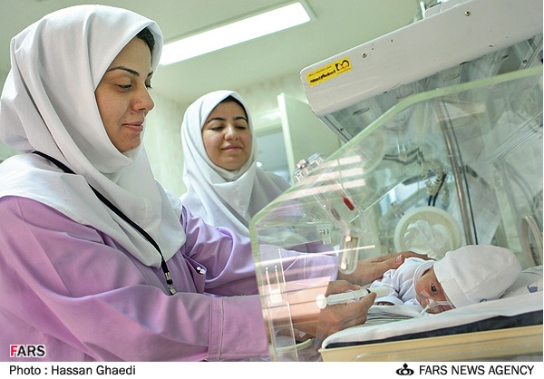
دستانی که کمک می کنند مقدس تر از لبهایی هستند که دعامیکنند...

Slide 3
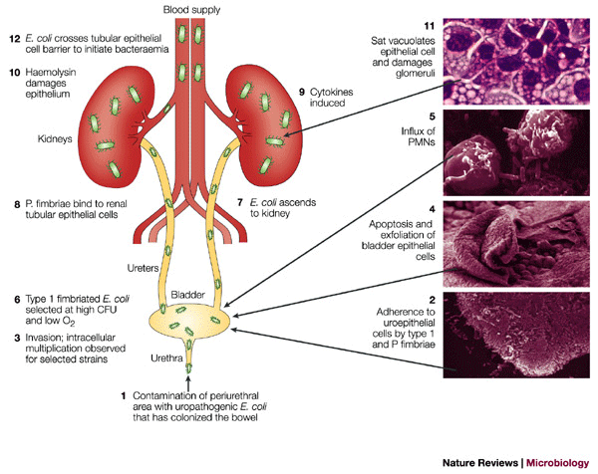
(Urinary tract infection: UTI)

Slide 4
عفونت های مجاری ادراری
عفونت سیستم ادراری یک وضعبت بالینی است که ممکن است مجاری ادراری ومثانه ،میزنای،لگنچه وپارانشیم کلیه رادرگیر کند.ازآنجا که امکان لوکالیزه کردن دقیق محل عفونت وجود نداردلذا از اصطلاح عفونت سیستم ادراری برای وجودمقدار قابل توجهی ازمیکروارگانیسم هادرسراسر سیستم ادراری استفاده می شود0یکی از شایع‌ترین عفونت‌های دوران کودکی است و از این نظر اهمیت دارد که می‌تواند به آسیب کلیه بیانجامد. در بعضی موارد بروز عفونت ادراری و بررسی‌هایی که در مورد آن می‌شود باعث آشکار شدن اختلال ساختمانی (ارولوژیک) یا کارکردی (مثل مثانه‌ی نوروژنیک) در کودک می‌گردد.

Slide 5
میزان شیوع:
عفونت ادراری در ۵-۳ درصد دخترها و ۱ درصد پسرها اتفاق می‌افتد.
بروز عفونت ادراری در شیرخواران و کودکان کم‌سن از اهمیت ویژه‌ای برخوردار است زیرا UTI در این گروه سنی (با شیوع حدود ۵ درصد) ممکن است علایم واضح بالینی جز تب ایجاد نکند و در صورتی که به وجود آن پی نبریم، باعث صدمه‌ی کلیوی (Scar) در بیمار شود. به‌علاوه در این گروه سنی تهیه‌ی نمونه‌ی ادرار به راحتی افراد بزرگ‌تر نیست و گاهی مجبور به گرفتن ادرار به‌روش آسپیراسیون سوپراپوبیک (SPA) یا کاتتریزاسیون مجرای ادرار هستیم که برای کودک و والدین به‌راحتی مورد پذیرش قرار نمی‌گیرد.

Slide 6
در خلال سال اول عمر نسبت ابتلای پسر به دختر حدود ۴/۵-۸/۲ به ۱ است. پس از ۲-۱ سالگی شیوع UTI در دختران به‌طور قابل توجهی نسبت به پسران بیشتر می‌شود و نسبت ابتلای دختر به پسر ۱۰ به ۱ است. بروز UTI همراه با تب در دخترانی که سن بین ۲ ماه تا ۲ سال دارند بیش از دو برابر پسران است.
UTI در پسران ختنه نشده بسته به آمارهای مختلف حدود ۲۰-۵ برابر بیشتر از پسران ختنه شده دیده می‌شود. شیرخواران و کودکان کم‌سن در صورت ابتلا به UTI در معرض خطر بیشتری از نظر آسیب کلیوی نسبت به کودکان بزرگ‌تر هستند زیرا شیوع ریفلاکس مثانه به حالب (Vesicoureteric reflux: VUR) در این گروه سنی بیشتر است و تاخیر در شروع درمان پیلونفریت حاد می‌تواند به آسیب کلیه و ایجاد Scar بیانجامد.

Slide 7

    اتیولوژی :
    ارگانیسم های مختلفی باعث ایجاد عفونت ادراری می شوند ارقبیل:
    -اشرشیاکولای(حدود80%)
    -ارگانیسم های گرم منفی روده ای که اغلب در نواحی مقعدوپرینه ساکن هستند.
    -پروتئوس
    -سودوموناس کلبسیلا
    -هموفیلوس
    -استافیلوکوک طلایی
    -و.....

Slide 8


تظاهرات بالینی
عفونت ادراری به سه صورت تظاهر می‌کند: پیلونفریت، سیستیت، باکتریوری بدون علامت
پیلونفریت: گرفتاری پارانشیم کلیه است. اگر پارانشیم کلیه گرفتار نشده باشد پیلیت (Pyelitis) نامیده می‌شود. پیلونفریت می‌تواند با علایمی مانند درد شکم یا پهلو، تب، تهوع، استفراغ و گاهی اسهال تظاهر کند. در نوزادان ممکن است علایم غیراختصاصی مانند زردی، بی‌قراری، شیر نخوردن و کاهش وزن دیده شود.
سیستیت: گرفتاری مثانه است و علایمی مانند دیزوری، تکرر ادرار، فوریت ادرار (Urgency)، درد ناحیه‌ی سوپراپوبیک و بی‌اختیاری ادرار دارد. معمولاً تب وجود ندارد یا خفیف است.
باکتریوری بدون علامت: منحصراً در دختران اتفاق می‌افتد و اشاره به افرادی دارد که کشت ادرار مثبت دارند ولی هیچ علایمی از عفونت ادراری نشان نمی‌دهند. این مساله خوش‌خیم است و به‌جز در زنان حامله که ایجاد عفونت ادراری علامت‌دار (سمپتوماتیک) می‌کند، در موارد دیگر ایجاد آسیب کلیوی نمی‌کند.

Slide 9
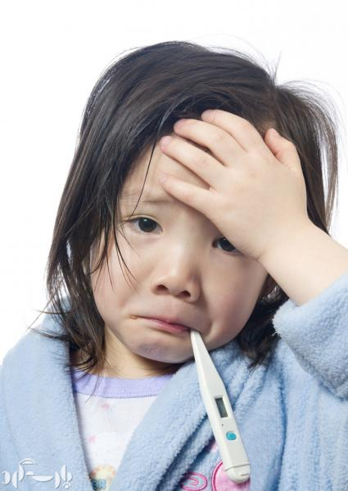
این تظاهرات بسته به این‌که گرفتاری در قسمت فوقانی دستگاه ادراری (پیلونفریت) یا قسمت تحتانی آن (سیستیت) باشد متفاوت است:
.

Slide 10
کودکان از بدو تولد تا ۲ سالگی:
این گروه سنی در صورت ابتلا به پیلونفریت حاد ممکن است علایمی که لوکالیزه کننده‌ی گرفتاری سیستم ادراری باشد نداشته باشند. به‌طور مثال UTI در نوزادان در خلال بررسی بیمار از نظر سپسیس نوزادی آشکار می‌شود. در این گروه سنی پیلونفریت می‌تواند خود را با تبی که کانون لوکالیزه‌ی عفونی در معاینه‌ی بالینی برای آن یافت نمی‌شود نشان دهد. بنابراین توصیه می‌شود در این مورد برای بیمار حتماً آزمایش ادرار از نظر احتمال عفونت ادراری انجام شود زیرا این گروه سنی در معرض خطر آسیب کلیوی هستند. همچنین این بیماران ممکن است علایم غیراختصاصی مانند اسهال، استفراغ، دل درد یا بی‌اشتهایی داشته باشند. بیماران ۲-۱ ساله ممکن است در صورت ابتلا به سیستیت علایمی مانند گریه موقع دفع ادرار و بدبویی ادرار بدون وجود تب داشته باشند

Slide 11
کودکان ۶-۲ ساله: در این گروه سنی ممکن است عفونت ادراری با علایمی مانند کاهش اشتها، بی‌قراری، درد شکم یا پهلو یا پشت بدون اختلال در ادرار کردن وجود داشته باشد و در صورت ابتلا به سیستیت علایمی مانند تکرر، سوزش، فوریت و بی‌اختیاری ادرار داشته باشند.
کودکان بزرگ‌تر و نوجوانان: UTI در این گروه سنی معمولاً قسمت تحتانی را گرفتار می‌کند (سیستیت) ولی هنوز هم احتمال پیلونفریت حاد وجود دارد. علایم بالینی آن‌ها مانند کودکان سنین ۶-۲ ساله است

Slide 12
عوامل زمینه ساز :
1- ريفلاکس (پس زدن ) ادرار از مثانه به طرف بالا به دليل اختلالات آناتوميکی يا التهاب مثانه.
2-تخليه ناکافی مثانه
3-تاخير در ختنه نوزاد
4-مصرف برخی از داروها

Slide 13
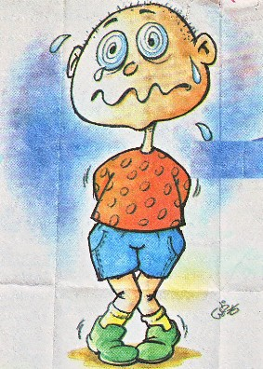
علائم شايع:
1- در شيرخوار: تب، کاهش وزن، عدم وزن گيری، تهوع، استفراغ، اسهال و زردی.
2- در کودکان بزرگتر: تکرر ادرار، سوزش و درد در حين ادرار کردن، دل درد، بی اختياری ادراری، شب ادراری بدون سابقه فاميلی، ادرار بدبو.
3- در صورت در گيری مجاری فوقانی ادراری: علاوه بر علائم گفته شده در صورت درگيری مجاری فوقانی ادراری علائم زير نيز ديده می شود : تب و لرز، درد پهلوها، هماچوری (وجود خون درادرار)
با مشاهده علائمی همچون تب و يا جيغ کشيدن بچه به هنگام ادرار کردن (اگر نوزاد می باشد ) و بيقراری حتما" شک در عفونت ادراری کرده و فورا" به پزشک مراجعه نماييد.

Slide 14

تشخيص:
1- کشت ادرار، با استفاده از روش های مختلف از جمله کيسه ادراری، سونداژ و نمونه وسط ادرار
2- تجزيه ادرار ،يعنی بررسی وجود باکتری در ادرار ، وجود گلبول سفيد در ادرار و ...
3- استفاده ازروش های تشخيصی نظير : سونوگرافی کليه و مجاری ادراری و سی تی اسکن کليه و پيلوگرافی وريدی .

Slide 15
در کودکانی که قادرند ادرارشان را کنترل کنند، پس از دفع مقداری از ادرار، از قسمت میانی ادرار در ظرف استریل نمونه برای آزمایش می‌گیریم. چون در قسمت دیستال مجرای ادرار کلونیزاسیون باکتری وجود دارد و ادرار در هنگام خارج شدن مقداری با آن آلودگی پیدا می‌کند، به‌همین خاطر نمونه‌ی وسط ادرار را می‌گیریم تا این آلودگی کمتر شود. نمونه‌ی گرفته شده‌ی ادرار را باید هر چه زودتر روی محیط کشت برد یا در غیر این‌صورت باید تا انجام کشت در یخچال نگهداری کرد (در حرارت ۴ درجه‌ی سانتی‌گراد، ادرار را تا ۲۴ ساعت می‌توان تا انجام کشت ادرار نگه داشت). اگر ادرار در حرارت اتاق بیش از ۶۰ دقیقه نگهداری شود رشد بیش از حد مقادیر ناچیز باکتری‌هایی که موقع گرفتن ادرار باعث آلودگی آن شده‌اند می‌تواند به‌طور غلط باعث تشخیص عفونت ادراری در بیمار شود. اگر ادرار در هوای اتاق بماند تعداد باکتری‌های موجود در آن هر نیم ساعت دوبرابر می‌شود و نتیجه‌ی مثبت کاذب به‌دست می‌آید

Slide 16

در بچه‌های کوچک از کیسه‌ ادرار پس از ضدعفونی کردن پوست ناحیه‌ی تناسلی استفاده می‌شود. باید دقت کرد ماده‌ی ضدعفونی کننده از روی پوست کاملاً شسته و پاک شود تا موقع ادرار کردن با نمونه‌ی ادرار مخلوط و باعث منفی شدن
کاذب کشت آن نشود

Slide 17
. با روش نمونه‌گیری با کیسه‌ی ادرار اگر جواب کشت ادرار منفی باشد قابل اعتماد است. ولی اگر جواب کشت مثبت گزارش شود قابل اعتماد نیست و احتمال آلودگی را باید در نظر داشت (به‌خصوص در پسران ختنه نشده و دختران).
گاهی وقت‌ها متاسفانه با یک کشت ادراری مثبت برای بیمار با تشخیص عفونت ادراری آنتی‌بیوتیک شروع می‌شود.

Slide 18
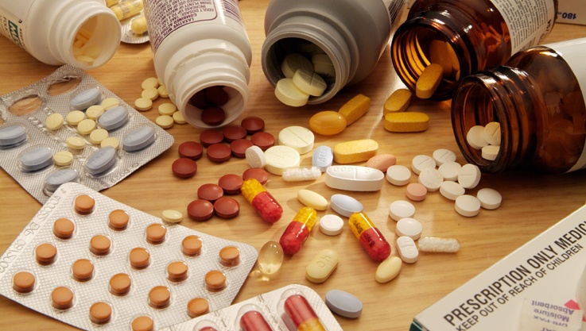
درمان

Slide 19

سیستیت حاد باید سریع درمان شود تا به‌طرف پیلونفریت حاد پیشرفت نکند. مدت استفاده از دارو ۳ تا ۵ روز است. برای درمان پیلونفریت باید از آنتی‌بیوتیک‌های وسیع‌الطیف که غلظت بافتی کافی در کلیه ایجاد می‌کنند استفاده کرد و از داروهایی مانند نیتروفورانتویین و نالیدیکسیک اسید که قادر به این کار نیستند نباید استفاده کرد. این دو دارو غلظت کافی نسجی در کلیه ایجاد نمی‌کنند ولی در درمان سیستیت می‌توان از آن‌ها استفاده کرد.
بیمارانی که دچار دهیدراتاسیون یا استفراغ هستند یا قادر به تحمل خوراکی نیستند و همچنین نوزادان و شیرخواران یا کودکانی که علایم سپتی‌سمی یا شوک دارند باید بستری شوند و آنتی‌بیوتیک تزریقی برای‌شان تجویز کرد

Slide 20

برای درمان پیلونفریت از سفتریاکسون با دوز ۷۵ میلی‌گرم برای هر کیلو وزن در ۲۴ ساعت منقسم به یک یا دو دوز (حداکثر ۲ گرم در ۲۴ ساعت) می‌توان استفاده کرد. روش دیگر درمان، تجویز آمپی‌سیلین همراه با یک آمینوگلیکوزید- معمولاً جنتامایسین یا آمیکاسین- است. اگر بیمار دچار پیلونفریت، شرایطی که بستری شدن او را ایجاب کند نداشته باشد می‌توانیم درمان سرپایی را شروع کنیم. شروع درمان برای اثر زودتر و توقف پرولیفراسیون باکتریال در نسج کلیه بهتر است تزریقی باشد که در این‌صورت اگر بیمار آلرژی به سفالوسپورین‌ها نداشته باشد از تک‌دوز سفتریاکسون و سپس درمان خوراکی استفاده می‌کنیم.

Slide 21
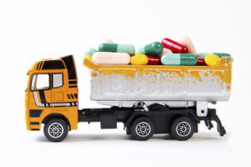
از سایر داروهای خوراکی مانند سفیکسیم و سفالکسین و کوتریموکسازول نیز می‌توان برای درمان عفونت ادراری استفاده کرد.
از نالیدیکسیک اسید و نیتروفورانتویین علاوه بر درمان سیستیت، برای پروفیلاکسی عفونت ادراری نیز می‌توان استفاده کرد. این دو دارو اگر با هم مصرف شوند اثر آنتاگونیستی دارند و همچنین تجویزشان در بیمارانی که کمبود G6PD دارند و شیرخواران کمتر از ۳ ماه توصیه نمی‌شود.

Slide 22

عوارض برخی داروها؟؟؟؟؟؟؟

Slide 23
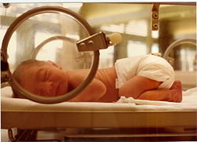
واما....
مداخلات پرستاری؟؟؟؟؟؟؟؟؟؟؟؟؟

Slide 24
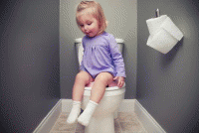
کشت مجدد ادرار فراموش نشود....

Slide 25
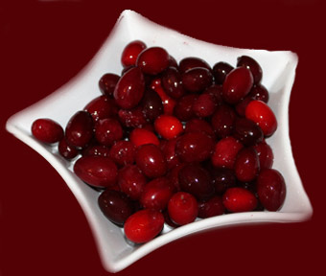
آب ذغال اخته برای مقابله با عفونت‌های ادراری كودكان مفید است

Slide 26
متخصصان اطفال در یك مطالعه كوچك دریافته‌اند كه آب ذغال اخته طبیعی سرشار از مواد آنتی باكتریال خاص است كه در پیشگیری از ابتلای مجدد كودكان به عفونت‌های مجاری ادراری و مثانه نقش قابل توجهی دارد.
به گزارش لقمه،این متخصصان در آزمایش جدید متوجه شدند آب ذغال اخته حاوی غلظت بالایی از مواد آنتی باكتریال موسوم به پرو آنتوسیانیدین‌ها یا PACs است كه از تكرار عفونت‌های ادراری در كودكان تا دو سوم برابر جلوگیری می‌كند.
مواد آنتی باكتریال PACs‌ تركیباتی هستند كه خاصیت ضد باكتریایی فوق العاده‌ای به میوه ذغال اخته می‌دهند. برای انجام این آزمایشات، پزشكان دانشگاه بیریتیش كلمبیا در شهر ونكوور كانادا با مطالعه روی 40 كودك كه طی سال گذشته حداقل دو بار به عفونت ادراری دچار شده بودند، به این نتایج دریافتند.

Slide 27
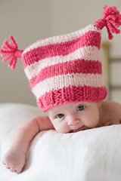
توصيه­های بهداشتی به والدين؟؟؟؟؟؟؟

Slide 28
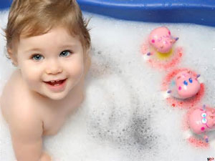
1) طول دوره درمان را کامل کنيد .به عبارت ديگر داروهای تجويز شده توسط پزشک را خودسرانه قطع نکنيد .
2) 1 تا 2 هفته بعد از اتمام داروها مجددا" نمونه ادرار جهت کشت گرفته شود تا از درمان کامل عفونت اطمينان حاصل کنيد .
3) کودک را به مصرف زياد مايعات مثل آب ، چای کمرنگ ، آب سيب و مايعات ديگر تشويق کنيد تا عفونت دفع شود .
4) اجازه ندهيد فرزندتان ادرار خود را به مدت طولانی نگه دارد و يا آن را کاملا" تخليه نکند .
5) تا حد امکان از پوشيدن لباس های تنگ و چسبان و يا پلاستيکی به کودک خودداری نماييد . لباس نخی ترجيح داده می شود زيرا کمتر رطوبت را به خود نگه می دارد .

Slide 29
6)لباس های کودک را با لباس ديگری که آلودگی بيشتری دارند نشوييد . به عنوان مثال لباس های فرزندتان را با لباس های ديگر درماشين لباسشويي نشوييد .
7) قبل از تعويض پوشک و يا شستن محل ادرار و مدفوع کودکتان ، حتما" دست های خود را بشوييد .
8) هميشه در هنگام شستن فرزندتان ابتدا محل ادرار و سپس محل مدفوع او را بشوييد . اين کار مانع انتقال ميکروب های روده به مجرای ادرار کودک می شود .
9) از يبوست کودکتان پيشگيری کنيد، زيرا احتمال عفونت ادراری بالا می­رود.
10) در صورت عود های مکرر عفونت ادراری ، با پزشک متخصص بيماری های کليوی کودکان مشورت کنيد ،تا شناسايي علت عود بيماری ،از پيگيری آن دست برنداريد.

Slide 30
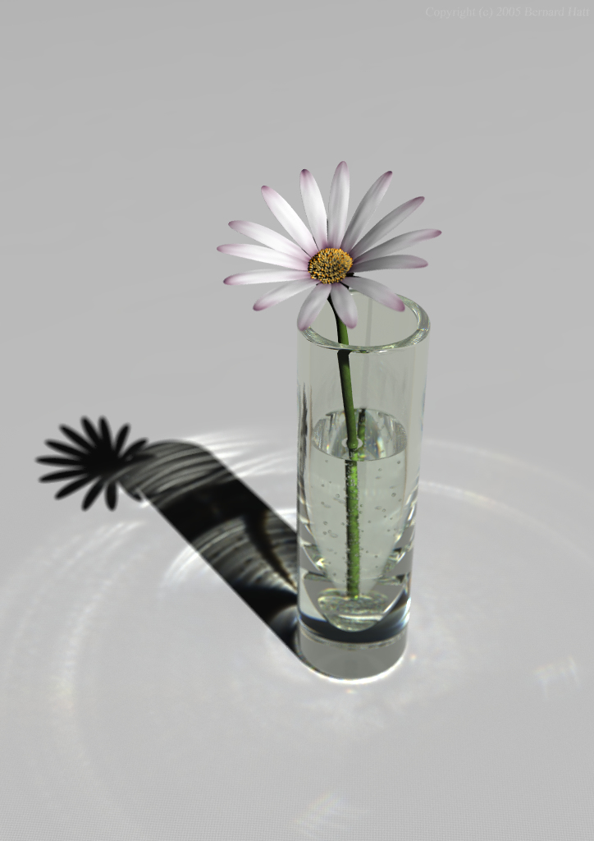
دستانی که کمک میکنند مقدس تر ازلبهایی هستند که دعا میکنند...

Slide 31
آنان که با رفتار وگفتارخود تورا نگران میکنند نمی دانند که تو خدایی داری که دوستت دارد ودوستش داری ...
خدایی که قدرت دارد ودر کنار توست ،نزدیکتر از نفس...
پس هرگاه از آزار انسان ها غمگین شدی آرام بگو:
خدایا به قدرتت نیاز دارم

Slide 32

ازحضور وتوجه شما همکاران بزرگوار،سپاسگزارم...

